Slide 1
免疫共沉淀技术原理与应用的探讨

Slide 2
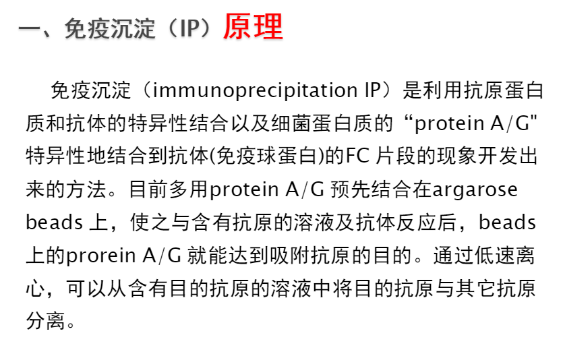

Slide 3
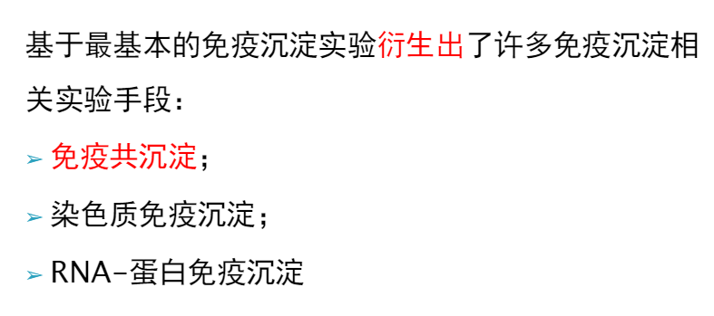

Slide 4
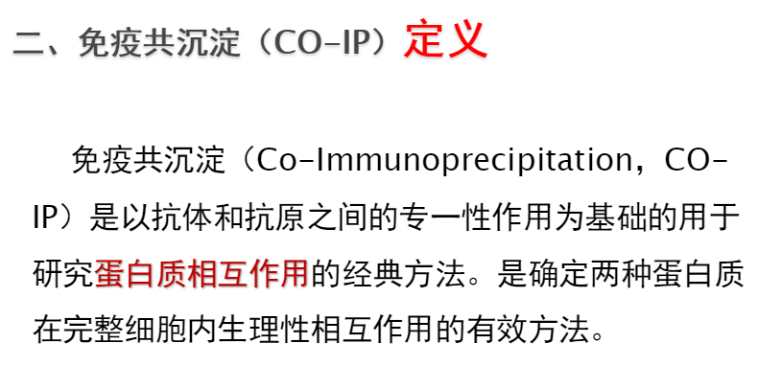

Slide 5
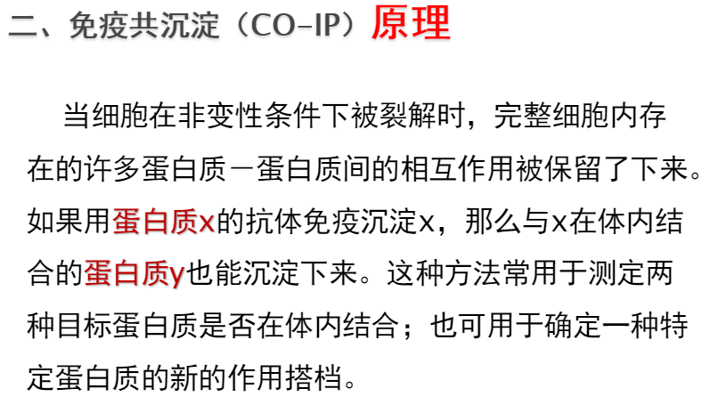

Slide 6
原理
IP
Beads
Protein A/G
X蛋白
IP实验主要用于目的蛋白的纯化和富集
CO-IP
Beads
Protein A/G
X蛋白
CO-IP可以证明两个蛋白质之间存在作用
相互作用蛋白Y

Slide 7
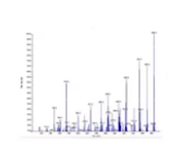
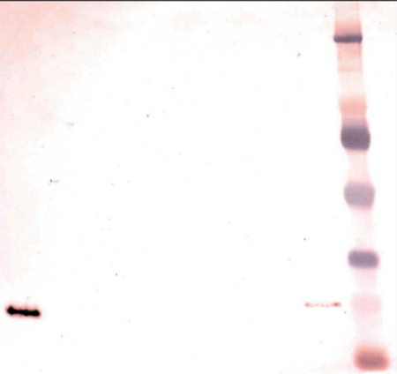
其他应用
目的蛋白抗体共沉淀
上样、电泳
凝胶染色
质谱分析
磷酸化位点分析

Slide 8
四、实验的常规分组
做一个成功的CO-IP，需要进行全面合理的分组
1、Input组：证明靶蛋白X与预测的相互作用的蛋白Y是存在于蛋白质样品中（全细胞裂解液组）。
2、IgG组：IgG磁珠具有非特异性吸附作用，排除免疫球蛋白本身的亲和作用（阴性对照组）。
3、IP组：免疫沉淀组，靶蛋白X（或其标签蛋白1）的一抗下拉，靶蛋白X（或其标签蛋白1）的一抗检测。
4、CO-IP组：免疫共沉淀组，靶蛋白X（或其标签蛋白1）的一抗下拉，预测的相互作用的蛋白Y（或其标签蛋白2）的一抗检测。

Slide 9
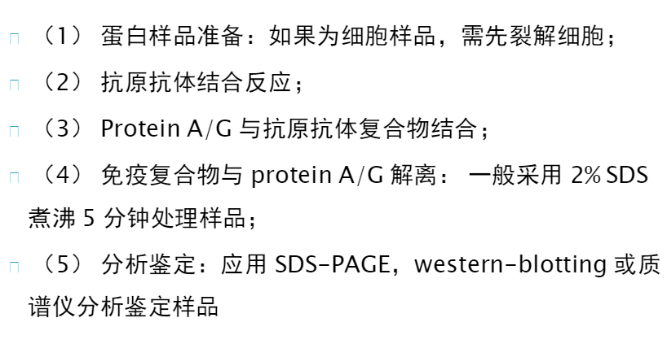
三、实验步骤与操作

Slide 10
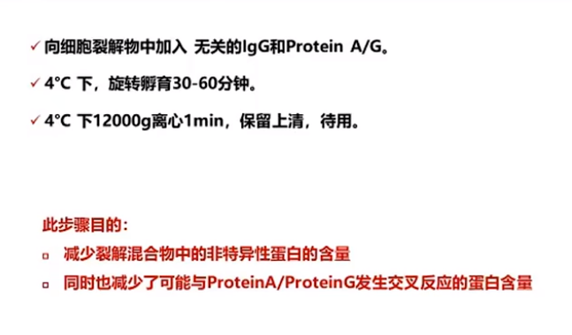
三、实验步骤（选做）实验裂解物预纯化
避免western检测时出现轻重链干扰

Slide 11
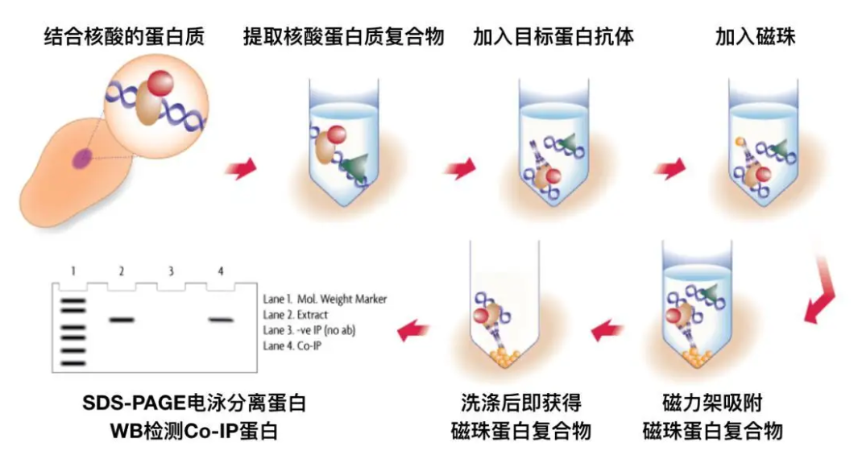
三、实验步骤与操作

Slide 12
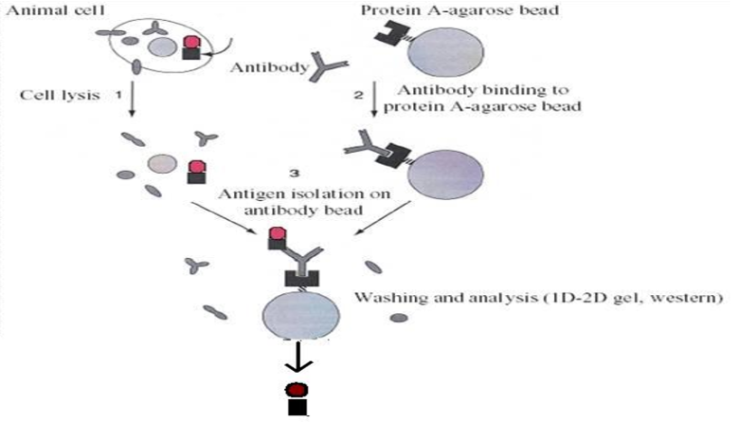
三、实验步骤与操作（结合原理）

Slide 13
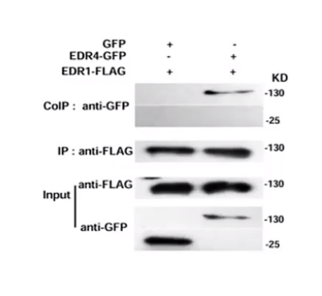
通道1：过表达的GFP标签蛋白和EDR1-FLAG蛋白（目的蛋白）。通道2：EDR4-GFP和EDR1-FLAG蛋白。
Input组，在目的细胞中，融合蛋白表达成功，样本中有较为丰富的目的蛋白过表达。
IP组：利用anti-FLAG对EDR1-FLAG蛋白进行沉淀，图上2个通道均在130KD表达蛋白，说明在2个通道实验EDR1-FLAG蛋白均被沉淀下来。
CO-IP组：进一步检测GFP,通道1无蛋白表达，说明EDR1-FLAG与标签蛋白GFP无相互作用；通道2在130KD有蛋白表达，说明FLAG磁珠吸附目标蛋白后将带有GFP的蛋白pull down，进而说明EDR4和EDR1蛋白之间存在相互作用。
注：如图：带有GFP:25KD 带有FLAG:130KD

Slide 14
THANKS

